Slide 1
Doc. dr Marija Đokić Petrović FH Joanneum, Univerzitet primenjenih nauka, Grac, Austrija
Računarski fakultet, Univerzitet Union, Beograd, Srbija office@marijadjokicpetrovic.com Otkrivanje književnog nasleđa: integracija prepoznavanja imenovanih entiteta i SPARQL upita za analizu Andrićevih pisama
16. Simpozijum "Andrićevo pismo" Grac 17.10.2024

Slide 2
Agenda
Metodologija za analizu Andrićevih pisama
Primena tehnolgija veštačke inteligencije:
Optičko prepoznavanje karaktera
Prepoznavanje imenovanih entiteta
Zaključak
Literatura

Slide 3
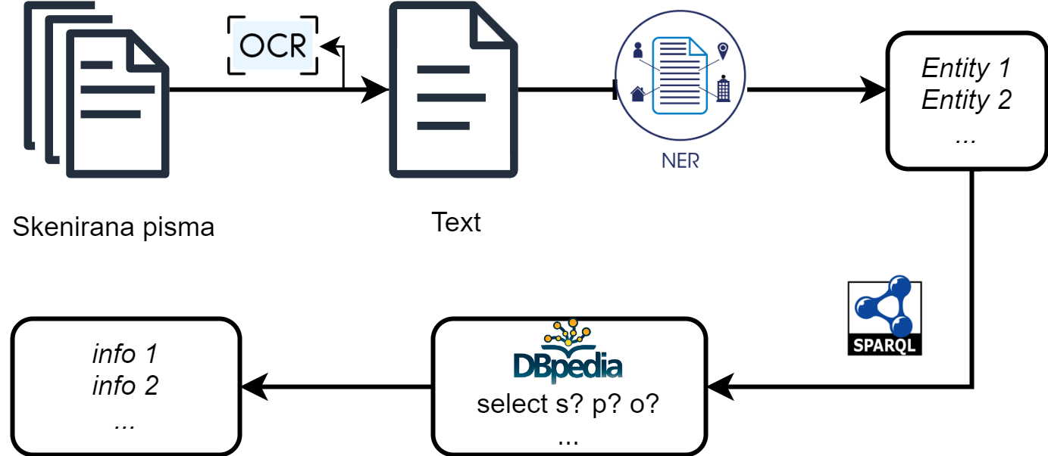
Metodologija
Analiza Andrićevih pisama: OCR + NER + SPARQL
Optičko prepoznavanje karaktera (Optical character recognition – OCR) _{AI}
Prepoznavanje imenovanih entiteta (Named Entitiy Recogniton – NER) _{NLP}
SPARQL _{Semantic Web}

Slide 4
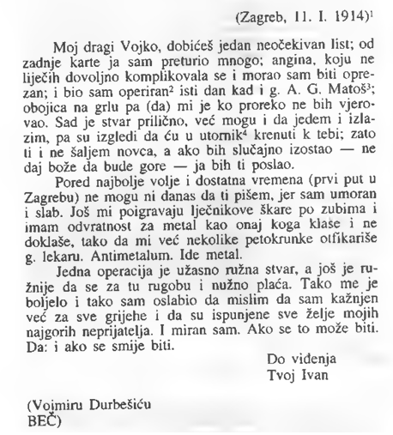
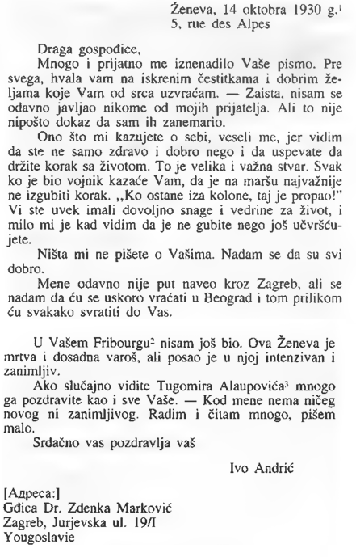
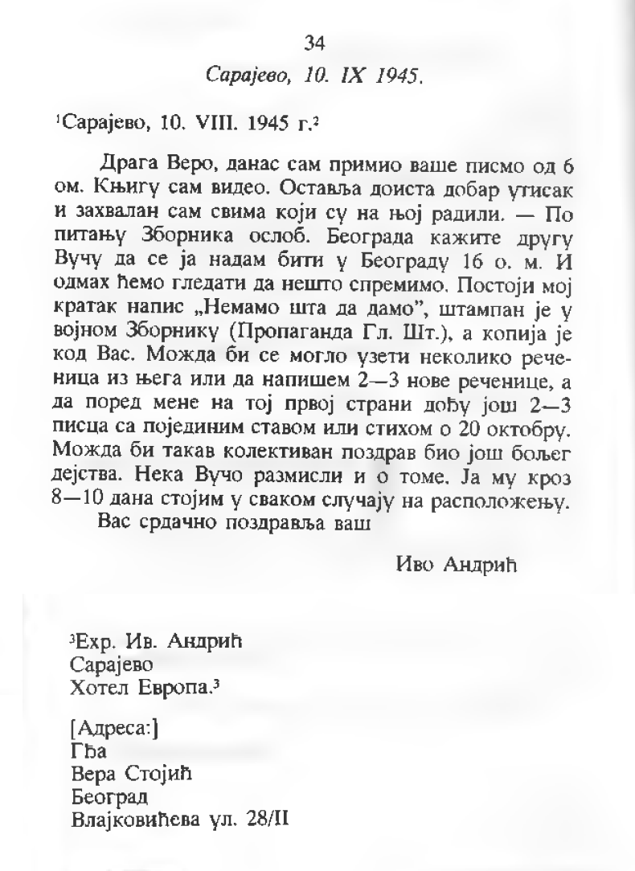
Andrićeva pisma
Testni skup: 11 pisama (Ivo Andrić, Pisma 1912–1973, priredio Miroslav Karaulac, Matica Srpska, Novi Sad, 2020)

Slide 5
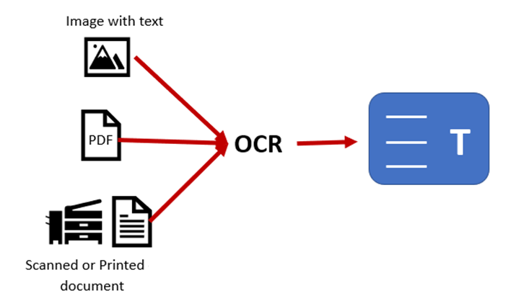
Optičko prepoznavanje karaktera – OCR
Tehnologija je kojom se tekst sa slike pretvara u oblik razumljiv računarima
Ovaj proces omogućuje pretraživanje, indeksiranje ili neku drugu manipulaciju skeniranog ili fotografisanog teksta
Izvor: link1

Slide 6
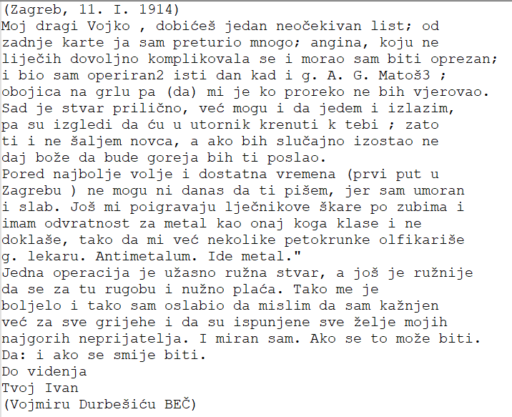
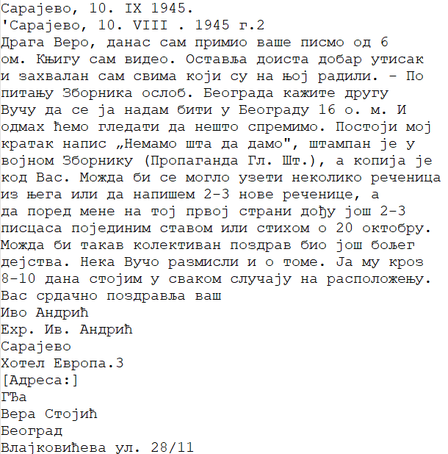
Implementacija OCR–a
ScanDocFlow platofrma: API za OCR

Slide 7
OCR greške

Slide 8
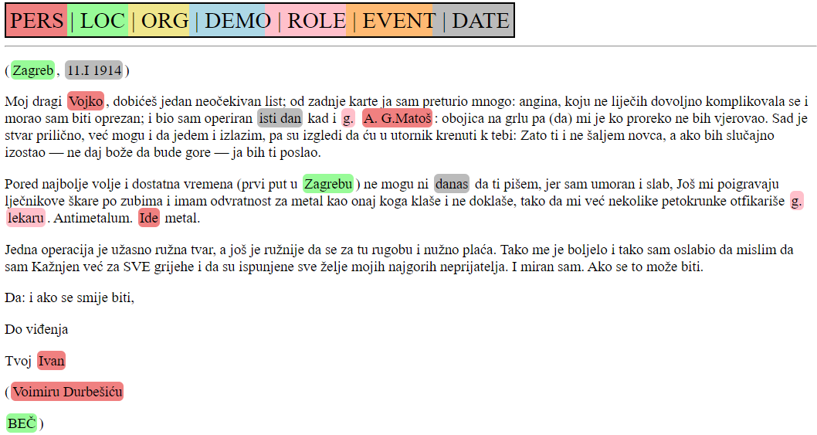
Prepoznavanje imenovanih entiteta – NER
Zadatak u obradi prirodnog jezika (NLP) koji se bavi identifikacijom i klasifikacijom ključnih elemenata unutar teksta
Ključni elementi se nazivaju imenovani entiteti i obično predstavljaju specifične kategorije (imena ljudi, organizacije, lokacije, datumi, ....)
Biblioteke za primenu NER modela: NLTK, spaCy, flair
NER modeli: It–Sr–NER (ЈеrTeh iz Beograda i Univerzitet u Torinu)

Slide 9
Lična imena | Lokacija | Datum | Demo | Event | Uloge | Organizacija
Vojko | Zagreb | 11.I 1914 | rimskog | Uskrs | g. | Hotel Geneve
A. G. Matoš | Zagrebu | isti dan |  | Uskrsa | g. lekaru | Ministrastvo Inostranih Poslova
Ide | Beč | danas |  |  | MINISTAR POMOĆNIK | Hotel Evropa
Ivan | Beograd | 27 maja 1938 |  |  | Dr.
Voimiru Durbešiću | Ženeva | 4 o. m. |  |  | odvjetnik
I. Andrić | Jurjevska ul, 19/1 | 14 oktobra 1930 g. |  |  | vojnik
Ivo | Trst | 5. VI 1926. |  |  | gospođice
Vojmir Durbešić | Trstu | 15 dana |  |  | Gđica
Tugomira Alaupovića | Višegrada | 10. IX. 1945 g. |  |  | Generale
Ivo Andrić | Beogradu | 16 O. m. |  |  | drugu
Zdenka Marković | Sarajevo | 20 oktobru |  |  | pisca
Tugomire | Evropa | 8—10 dana |  |  | pesnik
Anto | Vlajkovićeva ul | 11. II 1925 |  |  | pisac
Omeru | 5. rue des Alpu | 11. II 25 |  |  | Gđi.
Tugomir Alaupović | Zagreba | 6 aprila 1932 g.
Vuču | Frankfurta | 11. aprila 1939 g.
Ivo Andrić | Berlin | 7. V 1921
Iv. Andrić | Dežmanova ul. | Tri dana
Vera Stojić | Napulj | Jutros
Zdenka | Rim | Večeras
Beba | Akademski trg 7. II | Sutra
Beba Alaupović | NAPOLI | veče
snajku | Sinaja | 7. V. (19)21
Milutin Popović | Jugoslavia | 16. VIII 1941.
Milevu | Francuska | ovih nekoliko dana

Slide 10
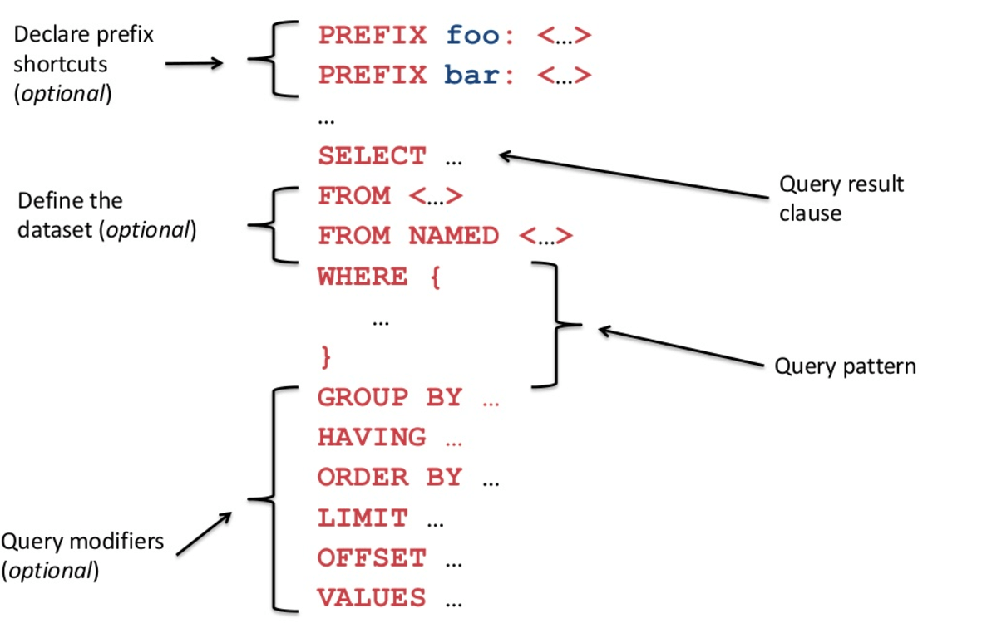
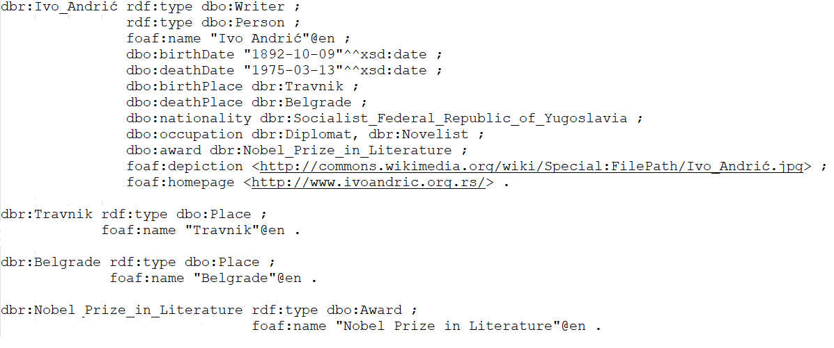
SPARQL
Standardni upitni jezik za pretragu baza podataka u Resource Description Framework (RDF) format
Dbpedia hostuje podatke sa Wikipedia-e
Sadržaj je dostupna na različitim jezicima, omogućavajući globalni pristup i korišćenje podataka
Izvor: link2

Slide 11
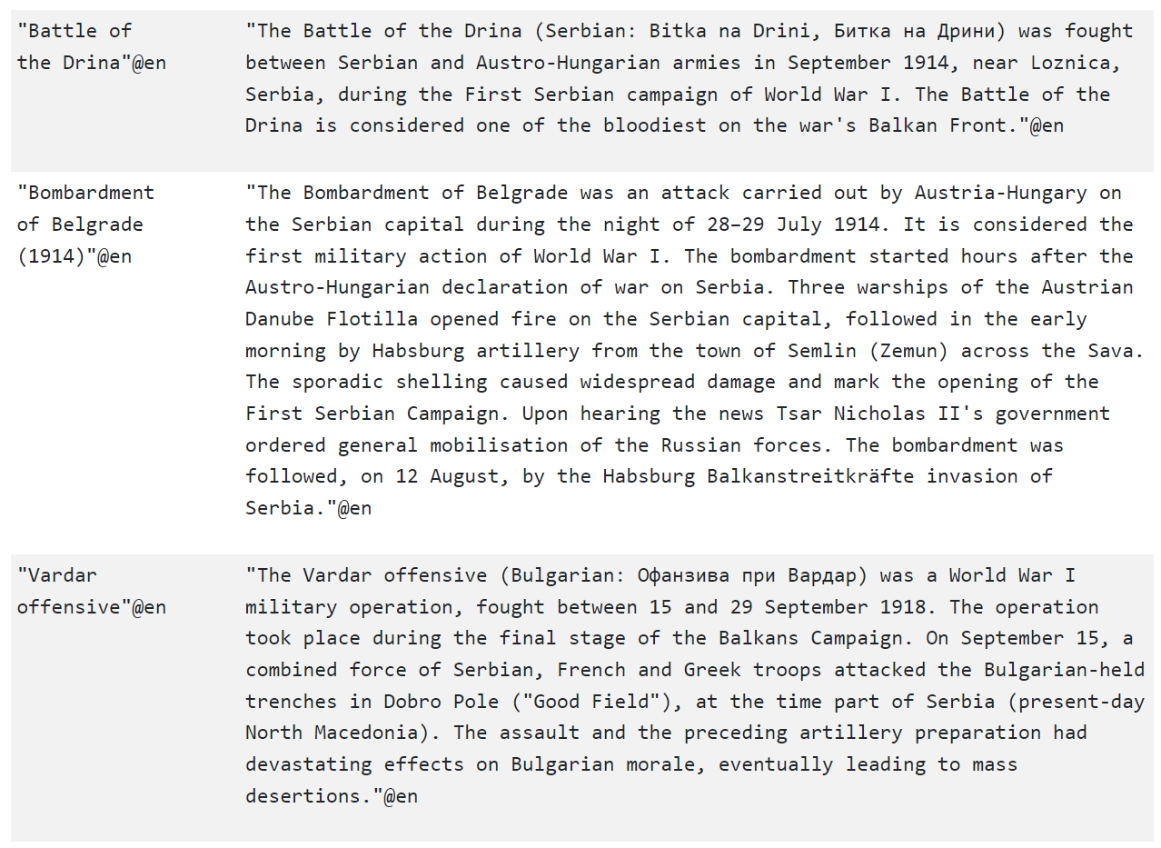
SPARQL
PREFIX rdf: <http://www.w3.org/1999/02/22-rdf-syntax-ns#>
PREFIX rdfs: <http://www.w3.org/2000/01/rdf-schema#>
PREFIX dbo: <http://dbpedia.org/ontology/>
SELECT ?eventLabel ?comment
WHERE {
?event rdf:type dbo:Event;
dbo:date ?date;
rdfs:comment ?comment;
rdfs:label ?eventLabel.
FILTER(YEAR(?date) >= 1914 and YEAR(?date)<= 1945).
FILTER(LANG(?eventLabel) = "en" and LANG(?comment) = "en").
FILTER(regex(?comment, "Yugoslavia")).
}

Slide 12
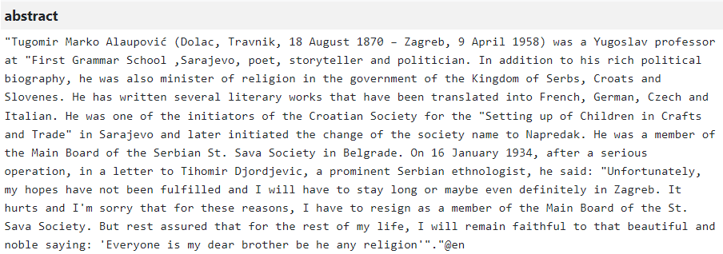
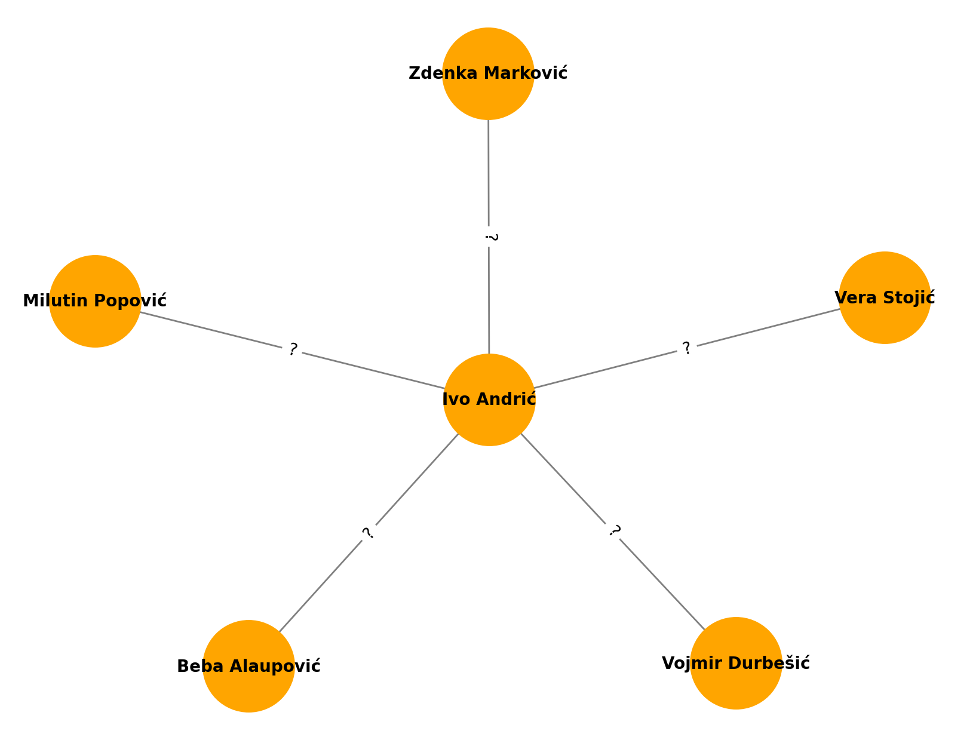
SPARQL
PREFIX dbr: <http://dbpedia.org/resource/>
PREFIX rdfs: <http://www.w3.org/2000/01/rdf-schema#>
SELECT DISTINCT ?abstract
WHERE {
?person rdfs:label ?person_name;
?property ?hasValue; dbo:abstract ?abstract.
FILTER(LANG(?abstract) = "en").
FILTER (?person_name = "Tugomir Alaupović"@en).
}

Slide 13
Budući rad
NER otkriva mrežu ličnih, istorijskih i kulturnih entiteta
Grafovi znanja + Veliki jezički modeli
Kreirano uz pomoć Microsoft Designer AI

Slide 14
Budući rad - NEL

Slide 15
Zaključak
Uz pomoć veštačke inteligencije otkrivamo kako je društveno-politička klima tog doba uticala na Andrićevo stvaralaštvo
Uz pomoć veštačke inteligencije otkrivamo ko su ljudi sa kojima je Andrić komunicirao

Slide 16
„Nije najveća budala onaj koji ne zna čitati nego onaj koji misli da je sve što pročita istina.“
- Ivo Andrić -

Slide 17
Q&A
www.marijadjokicpetrovic.com
office@marijadjokicpetrovic.com

Slide 18
Literatura
C. Krstev, I. Obradović, M. Utvić and D. Vitas, "A system for named entity recognition based on local grammars," in Journal of Logic and Computation, vol. 24, no. 2, pp. 473-489, April 2014, doi: 10.1093/logcom/exs079
Stanković, R., Milica, I. N., Perišić, O., Škorić, M., & Kitanović, O. (2024). Towards Semantic Interoperability: Parallel Corpora as Linked Data Incorporating Named Entity Linking. In The 9th Workshop on Linked Data in Linguistics: Resources, Applications, Best Practices (LDL-2024)@ LREC-COLING-2024 (pp. 115-125). ELRA Language Resources Association and the International Committee on Computational Linguistics.
Memon, J., Sami, M., Khan, R. A., & Uddin, M. (2020). Handwritten optical character recognition (OCR): A comprehensive systematic literature review (SLR). IEEE access, 8, 142642-142668.
Li, J., Sun, A., Han, J., & Li, C. (2020). A survey on deep learning for named entity recognition. IEEE transactions on knowledge and data engineering, 34(1), 50-70.
Hogan, A., & Hogan, A. (2020). SPARQL query language. The Web of Data, 323-448.

Slide 19
Doc. dr Marija Đokić Petrović
FH Joanneum, Univerzitet primenjenih nauka, Grac, Austrija
Računarski fakultet, Univerzitet Union, Beograd, Srbija
Prof. dr Dragana Bečejski Vujaklija
Društvo informatičara Srbije, Beograd, Srbija
Fakultet organizacionih nauka, Univerzitet u Beogradu, Beograd, Srbija
Prof. dr Jasmina Đorđević
Prirodno-matemtički fakultet, Univerzitet u Nišu, Niš, Srbija
Prof. dr Jelena Mitrović
Računarsko-matematički fakultet, Univerzitet u Pasau, Pasau, Nemačka
Istraživačko-razvojni institut za veštačku inteligenciju Srbije, Novi Sad, Srbija

Slide 20
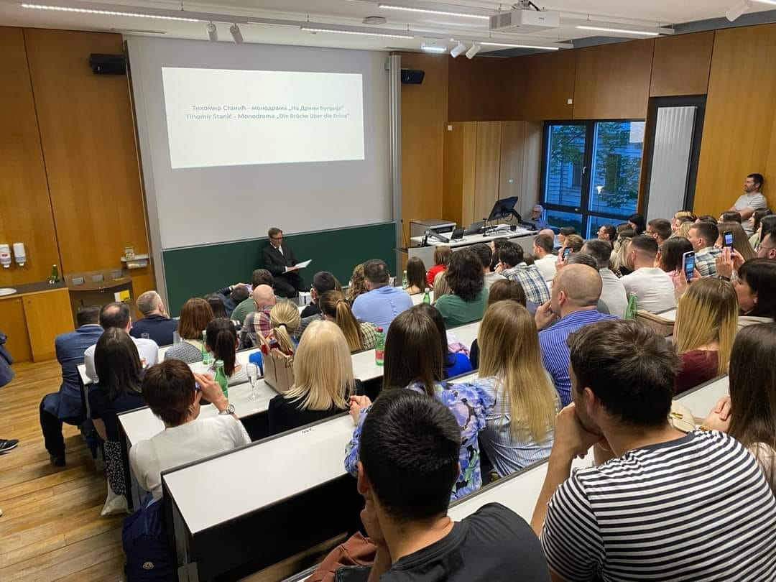
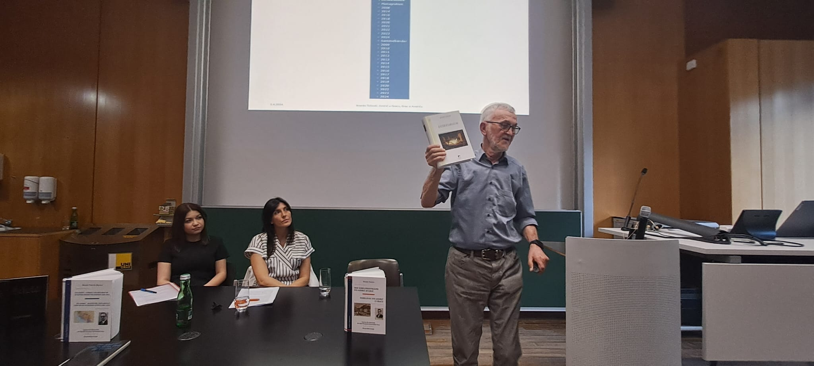
Ivo Andrić - život i djelo

Slide 21
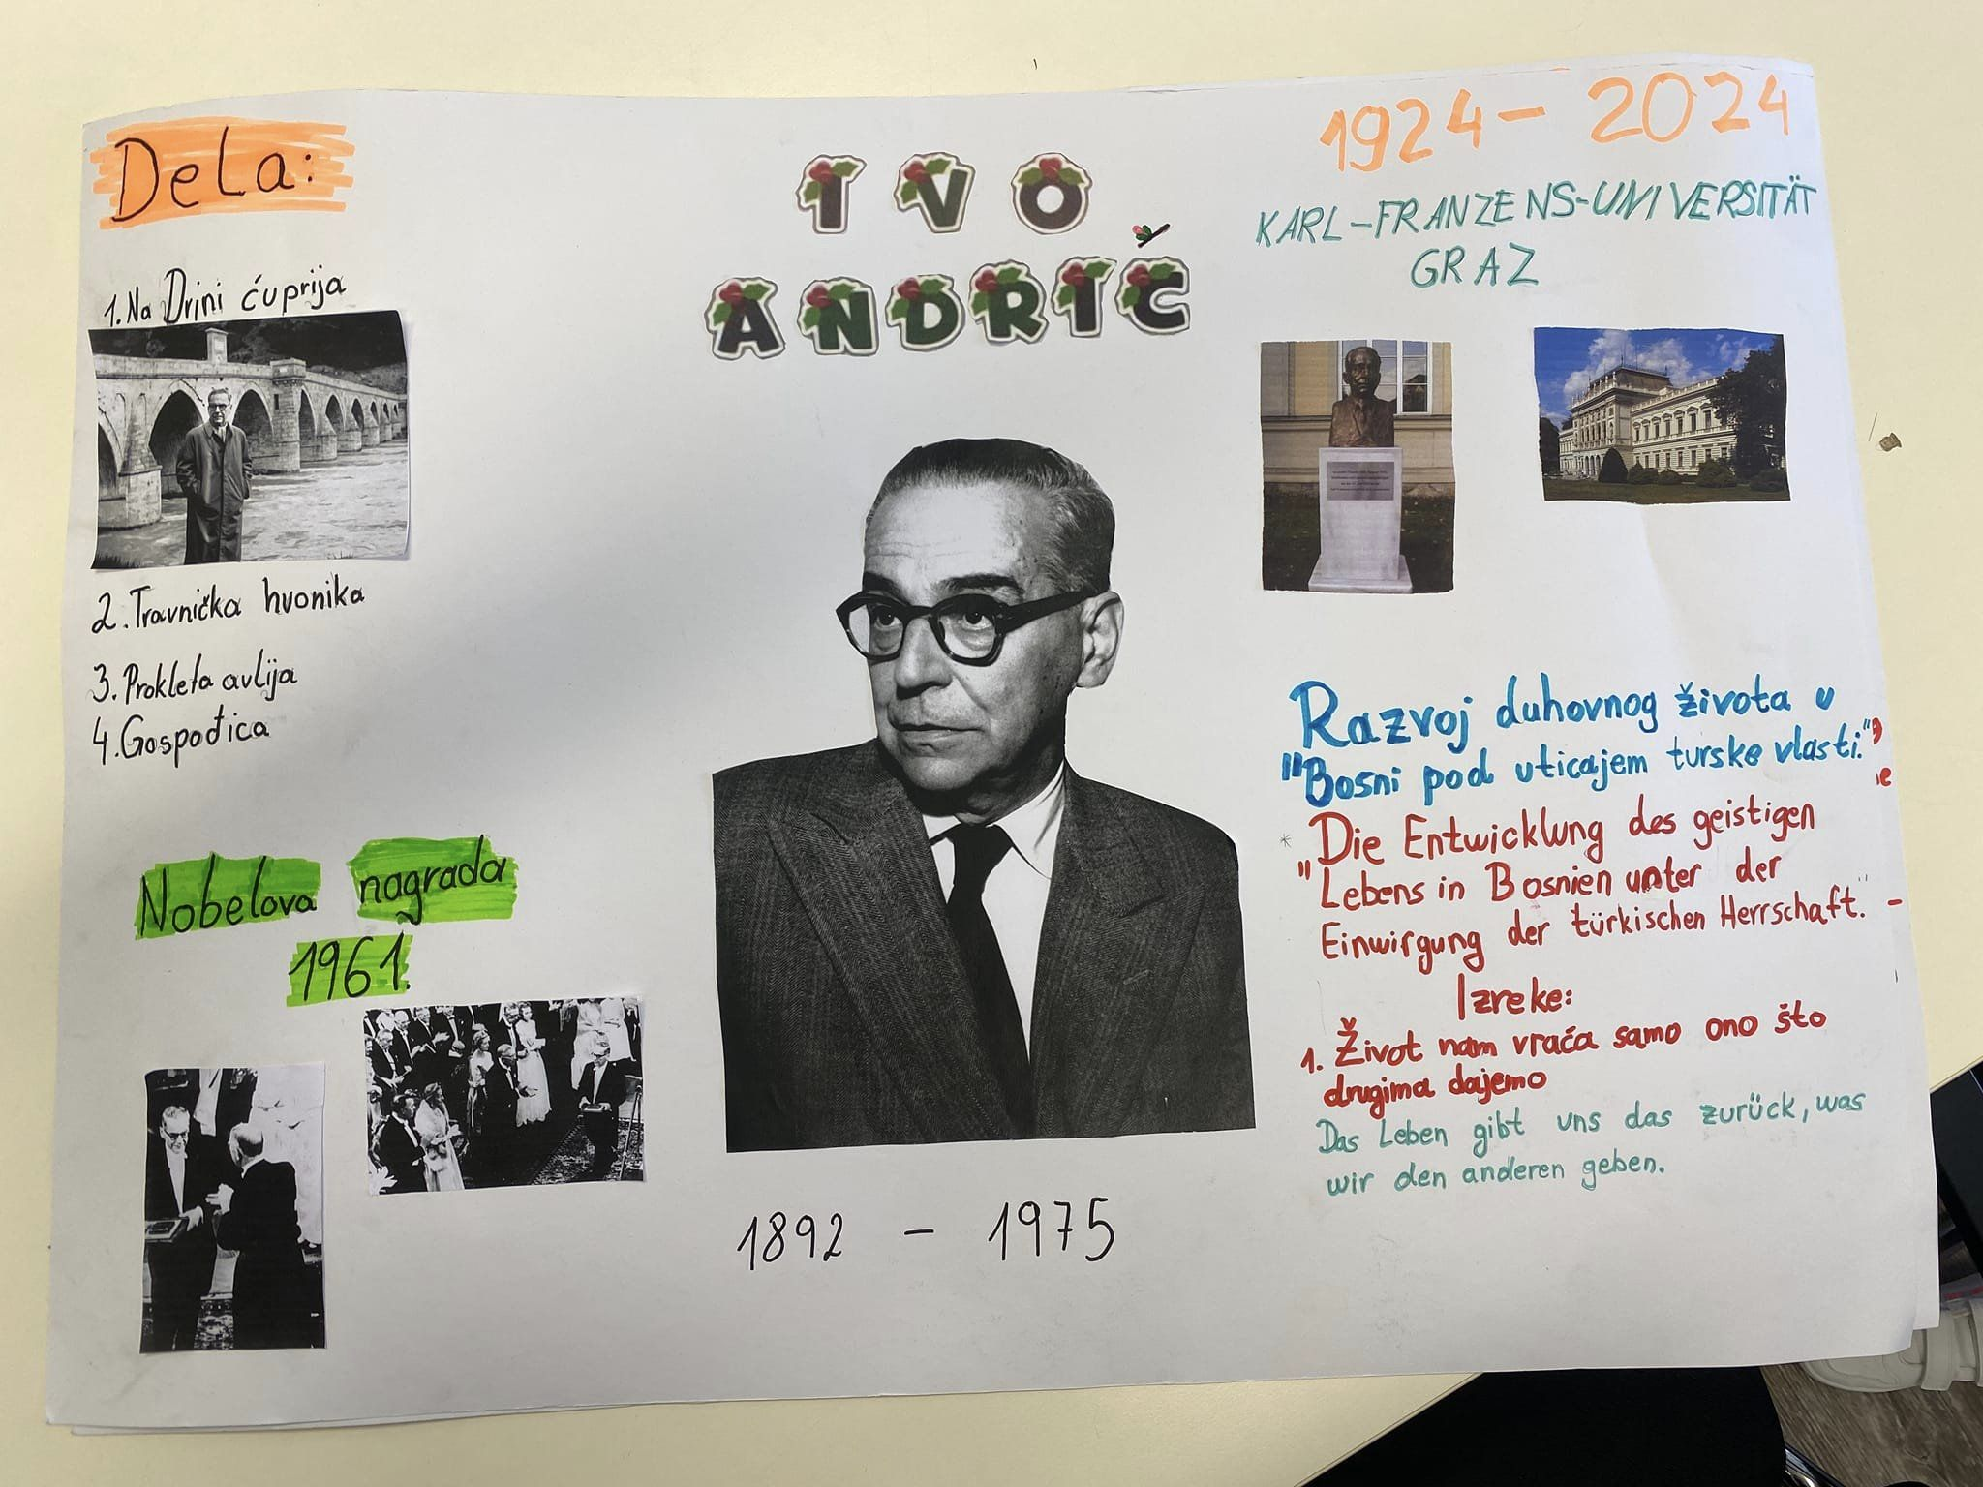
Prosvjetina škola srpskog jezika

